Slide 1
Octavo plan matemáticas
3°B
Profesora Macarena Zavala

Slide 2
Objetivo: Describir cubos, paralelepípedos, esferas, conos, cilindros y pirámides de acuerdo a sus caras, aristas y vértices.

Slide 3
¿Qué es una cara?
Las caras de figuras 3D se componen de figuras planas (2D).
Cuadrados, triángulos, rectángulos, etc.
Rectángulo
Paralelepípedo

Slide 4
¿Qué es una cara?
La cara lateral del paralelepípedo está compuesta por un rectángulo, entonces el paralelepípedo tiene 4 caras laterales rectangulares
Rectángulo
Paralelepípedo

Slide 5
¿Qué es una cara?
La cara basal del paralelepípedo está compuesta por un cuadrado, entonces el paralelepípedo tiene 2 caras basales cuadradas

Slide 6
¿Qué es una arista?
Es la unión de dos caras, la línea que los une.
Cara basal
Cara lateral

Slide 7
¿Qué es el vértice?
Es el punto de unión entre tres o más aristas.

Slide 8
Ahora a identificar las características de las figuras 3D
Vamos a la página 157 del Texto del estudiante:

Slide 9
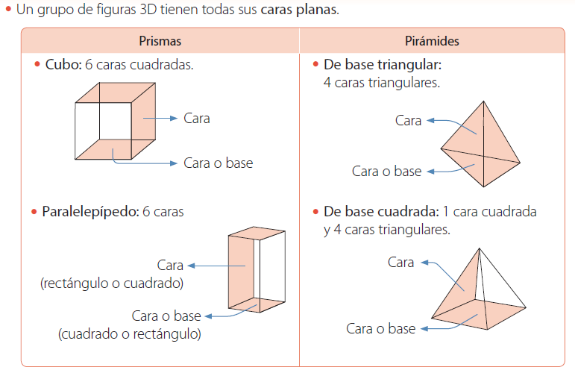

Slide 10
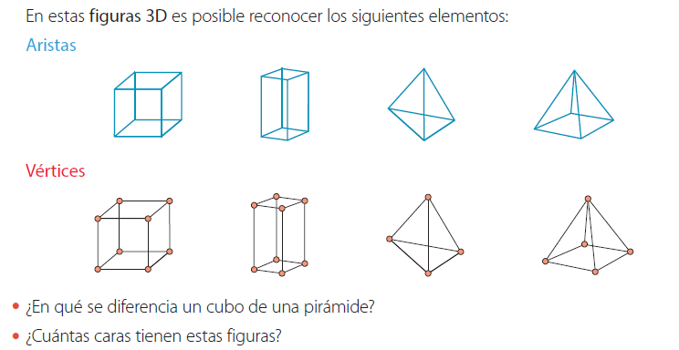
Actividad de página 157:

Slide 11
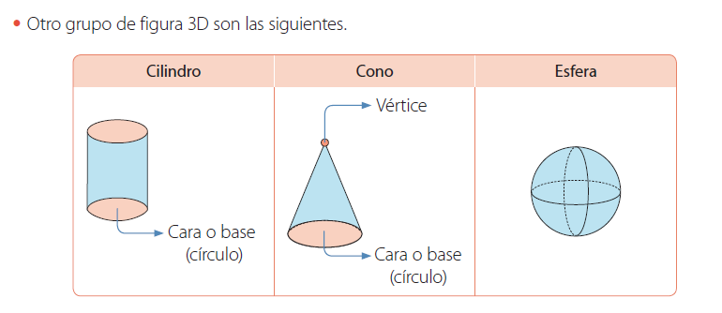

Slide 12
Trabajo: Construye 2 figuras 3D utilizando
Materiales: palos (puede ser de brochetas, de maqueta o bombillas) y plastilina.
Instrucciones:
Corta los palos o bombillas para las aristas
Ejemplo: para el cubo todas las aristas miden igual, por lo tanto, corto todos de 10 cm.
Unir cada arista con plastilina que representa los vértices.

Slide 13
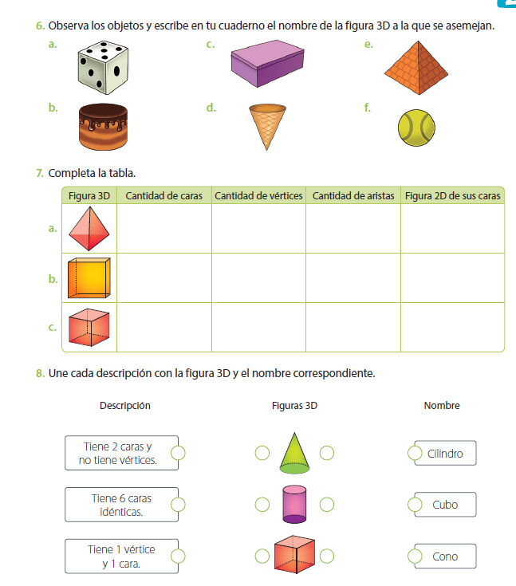
Actividad: desarrolla la página 161del texto del estudiante

Slide 14
Buena semana para todos!
https://youtu.be/YY9ICL4XNSo

